Slide 1
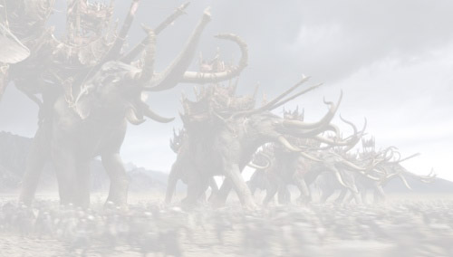
INTRODUÇÃO ÀS EQUAÇÕES DIFERENCIAIS ORDINÁRIAS
A U L A 2 1
1 1 A G O S T O 2 0 0 8
PROBLEMAS
(Revisão Geral da Segunda Parte do Curso)
Prof. André
01 de 71

Slide 2



PROBLEMA 1
Para a equação diferencial:
determinar a solução da equação homogênea associada
determinar uma solução particular
determinar a solução geral
(1)
Solução
Homogênea com Coeficientes Constantes + Método dos Coeficientes Indeterminados
(a) A equação homogênea associada é dada por:
A equação característica é dada por:
cujas raízes são: – 1 e 2.
02 de 71

Slide 3





As duas raízes da equação característica são diferentes, portanto, a forma da solução da equação homogênea é:
Portanto:
A solução particular a ser determinada tem a forma do
termo não-homogêneo, ou seja:
(2)
onde A é uma constante a ser determinada.
A forma escolhida para y_{p} não repete nenhuma forma
encontrada para y_{c}.
As derivadas primeira e segunda de y_{p} são:
(3)
(4)
03 de 71

Slide 4


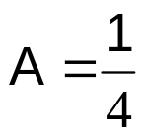
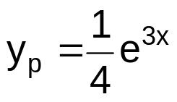

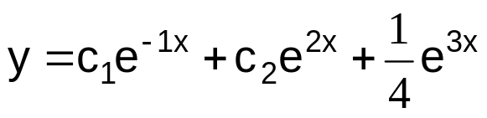
Substituindo (2) a (4) em (1) resulta:
ou:
ou:
Portanto:
(c) Finalmente, a solução geral da Equação (1) é:
ou:
04 de 71

Slide 5
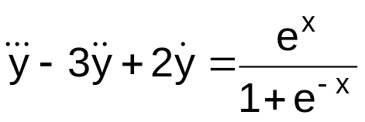


PROBLEMA 2
Para a equação diferencial:
determinar a solução da equação homogênea associada
determinar uma solução particular
determinar a solução geral
(5)
Solução
Homogênea com Coeficientes Constantes + Método da Variação de Parâmetros
(a) A equação homogênea associada é dada por:
A equação característica é dada por:
que pode ser escrita como:
05 de 71

Slide 6





cujas raízes são: 0, 1 e 2.
As três raízes da equação característica são diferentes, portanto, a forma da solução da equação homogênea é:
Portanto:
(6)
A solução particular a ser determinada tem a forma:
(7)
Derivando (7) em relação a x, resulta:
(8)
06 de 71

Slide 7






Em (8), fazendo:
(9)
resulta:
(10)
Derivando (10) em relação a x, resulta:
(11)
Em (11), fazendo:
(12)
resulta:
(13)
Finalmente, derivando (13) em relação a x, resulta:
(14)
07 de 71

Slide 8
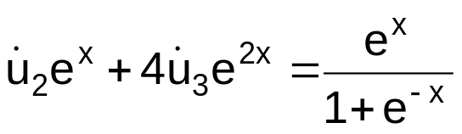

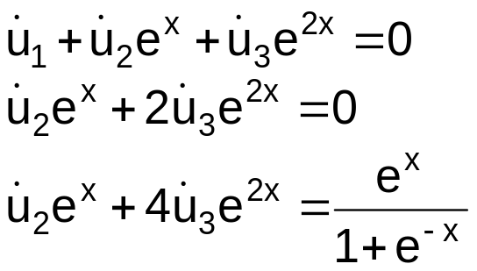


Substituindo (10), (13) e (14) em (5) e agrupando termos semelhantes, resulta:
(15)
Desta forma, o sistema de equações a ser resolvido para
é dado por (Equações (9), (12) e (15)):
(16)
Isolando na segunda das Equações (16) resulta:
(17)
Substituindo (17) na terceira das Equações (16), resulta:
08 de 71

Slide 9
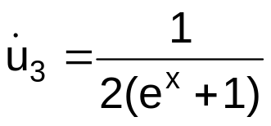
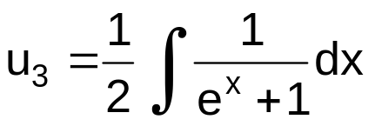
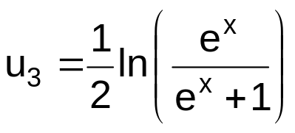
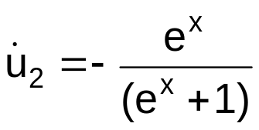
(18)
Portanto:
(19)
Resolvendo a integral (18) primeiro por substituição de variável considerando w = e^{x} + 1 e depois por frações parciais, obtém-se:
(20)
Substituindo (18) em (17), resulta:
(21)
Portanto:
09 de 71

Slide 10
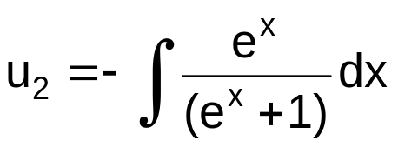


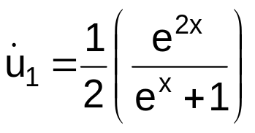
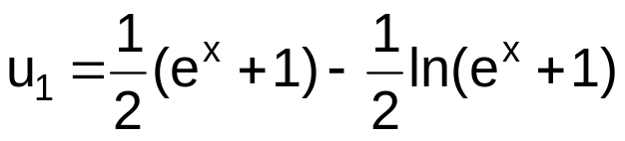
(22)
Resolvendo a integral (22) por substituição de variável considerando w = e^{x} + 1, obtém-se:
(23)
Substituindo (18) e (21) na primeira das Equações (16) e resolvendo para , resulta:
(24)
Resolvendo a integral (24) por substituição de variável (considerando w = e^{x} + 1), obtém-se:
(25)
10 de 71

Slide 11
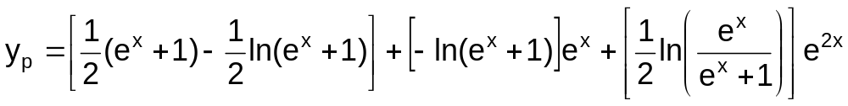
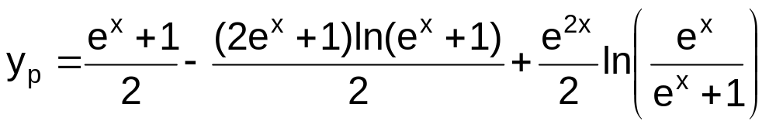
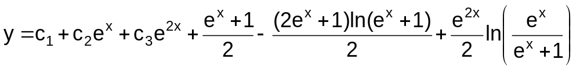
Assim, finalmente, a solução particular (7) resulta:
ou:
(c) A solução geral da Equação (5) é:
ou:
11 de 71

Slide 12
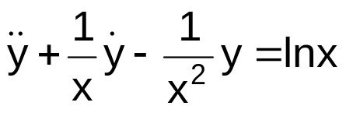
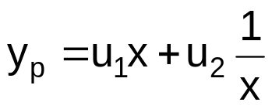
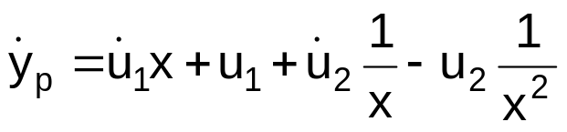
PROBLEMA 3
Para a equação diferencial:
determinar a solução geral sabendo que duas soluções da equação homogênea são conhecidas e dadas por x e 1/x.
(26)
Solução
Soluções da Homogênea Conhecidas + Método da Variação de Parâmetros
A solução particular a ser determinada tem a forma:
(27)
Derivando (27) em relação a x, resulta:
(28)
12 de 71

Slide 13
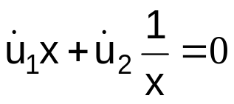
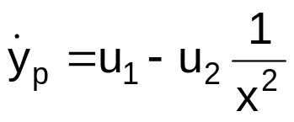
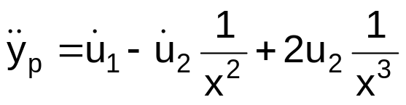
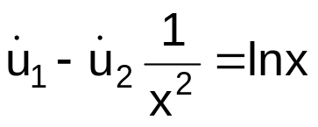

Em (28), fazendo:
(29)
resulta:
(30)
Derivando (30) em relação a x, resulta:
(31)
Substituindo (27), (30) e (31) em (26), resulta:
(32)
Assim, o sistema de equações a ser resolvido para é dado por (Equações (29) e (32)):
13 de 71

Slide 14
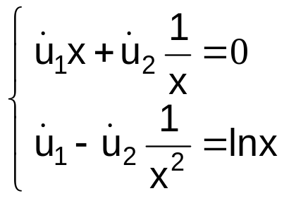


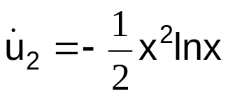
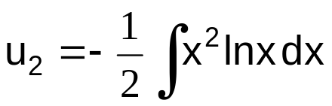
(33)
Multiplicando a primeira das Equações (33) equação por x, resulta:
(34)
Multiplicando a segunda das Equações (33) por e substituindo a Equação (34) nesta, resulta:
(35)
Portanto:
(36)
Resolvendo a integral (36) por partes, resulta:
14 de 71

Slide 15
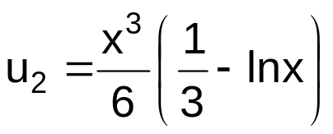
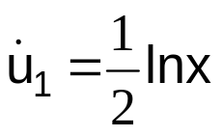
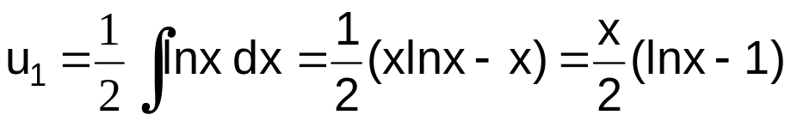
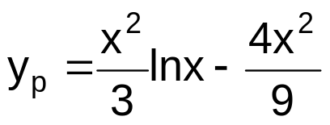
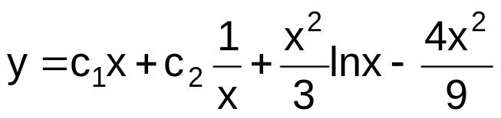
(37)
Substituindo (35) em (34), resulta:
(38)
Portanto:
(39)
Substituindo (37) e (39) em (27), resulta:
Assim, a solução geral é dada por:
15 de 71

Slide 16



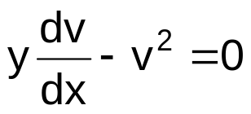
PROBLEMA 4
Para a equação diferencial:
determinar a solução geral.
(40)
Solução
Redução de Ordem
Seja:
(41)
Substituindo as relações (41) na Equação (40) resulta:
ou, de outra forma:
(42)
16 de 71

Slide 17
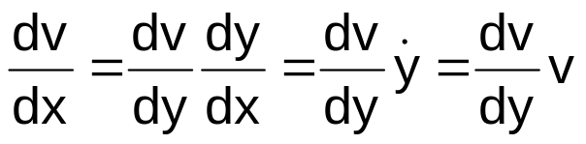
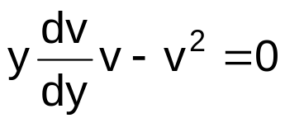


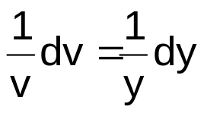
Mas, utilizando a regra da cadeia:
(43)
Substituindo (43) em m(42) resulta:
(44)
Multiplicando (44) por dy resulta:
(45)
Dividindo (45) por v resulta:
ou:
17 de 71

Slide 18



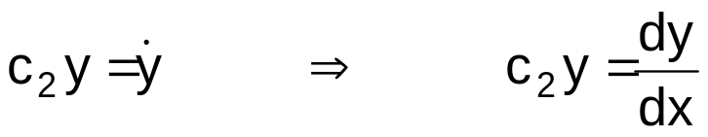
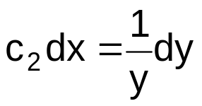
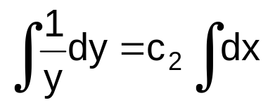
Integrando dos dois lados resulta:
ou:
Portanto:
Mas, conforme visto anteriormente:
Logo:
ou:
Portanto:
18 de 71

Slide 19


ou:
Logo:
Então, finalmente:
19 de 71

Slide 20
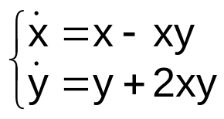
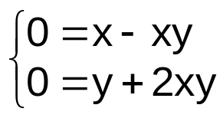
PROBLEMA 5
Para a equação diferencial:
achar os pontos fixos
classificar o(s) ponto(s) fixo(s) encontrado(s)
o(s) ponto(s) fixo(s) é(são) estável(eis) ou instável(eis) ?
(justificar!)
(46)
Solução
Obtenção e Classificação de Soluções de Equilíbrio
os pontos fixos são obtidos fazendo, na Equação (46), as
derivadas iguais a zero e resolvendo o sistema algébrico
resultante. Assim,
(47)
Da primeira das Equações (47) tem-se: x = 0 e y = 1
20 de 71

Slide 21
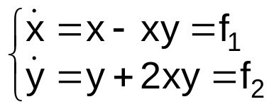
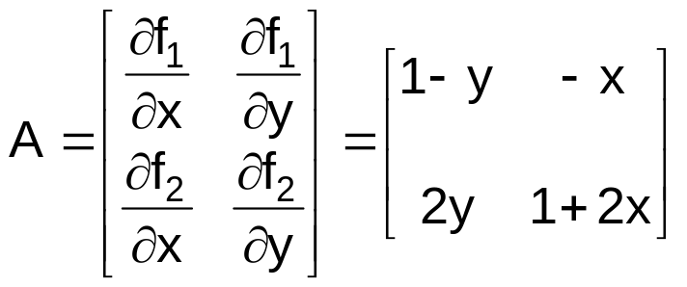
Substituindo x = 0 na segunda das Equações (47) resulta:
y = 0. Portanto, o primeiro ponto fixo é (0,0).
Substituindo y = 1 na segunda das Equações (47) resulta:
x = -1/2. Portanto, o segundo ponto fixo é (-1/2,1).
(b) para a classificação dos pontos fixos, necessita-se primeiro
determinar os autovalores da matriz Jacobiana (a matriz A).
Então:
e a matriz A é definida como:
21 de 71

Slide 22
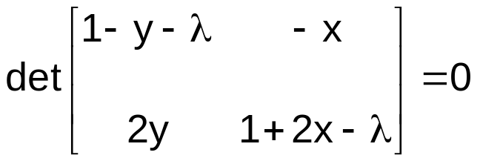


Os autovalores de A são obtidos fazendo:
ou:
Para o ponto fixo (0, 0), os autovalores são obtidos de:
(48)
resultando
Este ponto fixo é hiperbólico (os dois autovalores possuem a parte real diferente de zero) e do tipo fonte (a parte real
de ambos os autovalores são maiores que zero).
22 de 71

Slide 23


Para o ponto fixo (-1/2, 1), os autovalores são obtidos de:
(49)
resultando
Este ponto fixo é hiperbólico (os dois autovalores possuem a parte real diferente de zero) e do tipo ponto de sela (a parte real de pelo menos um autovalor é positiva, enquanto a outra é negativa).
(c) o ponto fixo (0, 0) é instável pois a parte real de ambos os
autovalores é positiva.
o ponto fixo (-1/2, 1) é instável pois pelo menos um dos
autovalores tem a parte real positiva.
OBSERVAÇÃO: o ponto fixo será estável apenas se todos os autovalores possuírem parte real negativa.
23 de 71

Slide 24



PROBLEMA 6
Para a equação diferencial:
determinar a solução da equação homogênea associada
determinar uma solução particular
determinar a solução geral
(50)
Solução
Homogênea com Coeficientes Constantes + Método dos Coeficientes Indeterminados
(a) A equação homogênea associada é dada por:
A equação característica é dada por:
(51)
ao investigar a equação algébrica (51), fica claro que
uma das raízes é 1.
24 de 71

Slide 25


Dividindo a Equação (51) por (r – 1) resulta r² – 5r + 6, portanto, as duas outras raízes são 2 e 3.
As três raízes da equação característica são diferentes, portanto, a forma da solução da equação homogênea é:
Logo, a solução da homogênea é:
A solução particular a ser determinada tem a forma do
termo não-homogêneo, ou seja:
(52)
onde A₀ e A₁ são constantes a serem determinadas.
25 de 71

Slide 26




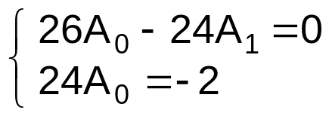
A forma escolhida para y_{p} não repete nenhuma forma encontrada para y_{c}.
As derivadas y_{p} (Equação (52)) são:
(53)
(54)
(55)
Substituindo (52) a (54) na Equação (50) resulta:
(56)
Portanto:
(57)
26 de 71

Slide 27
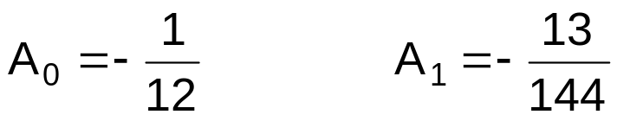
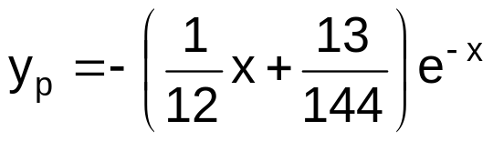
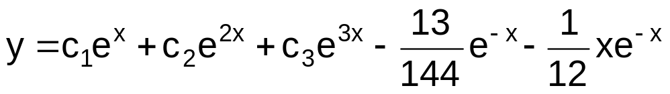
Resolvendo o sistema (57) resulta:
Assim, finalmente, a solução particular (52) é escrita como:
(58)
(c) Finalmente, a solução geral da Equação (50) é:
ou:
27 de 71

Slide 28
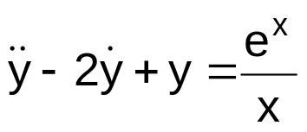


PROBLEMA 7
Para a equação diferencial:
determinar a solução da equação homogênea associada
determinar uma solução particular
determinar a solução geral
(59)
Solução
Homogênea com Coeficientes Constantes + Método da Variação de Parâmetros
(a) A equação homogênea associada é dada por:
A equação característica é dada por:
cujas raízes são: 1 e 1.
28 de 71

Slide 29





As duas raízes da equação característica são iguais, portanto, a forma da solução da equação homogênea é:
Portanto:
A solução particular a ser determinada tem a forma:
(60)
Derivando (60) em relação a x, resulta:
(61)
Em (61), fazendo:
(62)
29 de 71

Slide 30

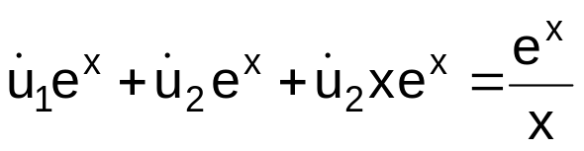


resulta:
(63)
Derivando (63) em relação a x, resulta:
(64)
Substituindo (60), (63) e (64) em (59), resulta:
(65)
Assim, o sistema de equações a ser resolvido para
é dado por (Equações (62) e (65)):
(66)
30 de 71

Slide 31





ou:
(67)
Da primeira das Equações (67) tem-se:
(68)
Substituindo (68) na segunda das Equações (67) resulta:
(69)
Então:
(70)
Substituindo (69) na primeira das Equações (67) resulta:
(71)
31 de 71

Slide 32





Então:
(72)
Substituindo (70) e (72) em (60) resulta:
ou, finalmente:
(73)
Como os dois primeiros termos de (73) já existem na
solução da homogênea, os mesmos podem ser reagrupados
com os termos dessa solução e a solução geral da Equação
(59) será dada por:
ou:
32 de 71

Slide 33



PROBLEMA 8
Para a equação diferencial:
determinar a solução geral sabendo que três soluções da equação homogênea são conhecidas e dadas por t, 1/t e 1.
(74)
Solução
Soluções da Homogênea Conhecidas + Método da Variação de Parâmetros
A solução particular a ser determinada tem a forma:
(75)
Derivando (75) em relação a t, resulta:
(76)
33 de 71

Slide 34





Em (76), fazendo:
(77)
resulta:
(78)
Derivando (78) em relação a t, resulta:
(79)
Em (70), fazendo:
(80)
resulta:
(81)
34 de 71

Slide 35




Derivando (81) em relação a t, resulta:
(82)
Substituindo (81) e (82) em (74) resulta:
(83)
Portanto:
(84)
Substituindo (83) em (80) resulta:
(85)
35 de 71

Slide 36




Portanto:
(86)
Substituindo (83) e (85) em (77) resulta:
(87)
Portanto:
(88)
Finalmente, substituindo (84), (86) e (88) em (75), a solução particular é dada por:
(89)
36 de 71

Slide 37


Em (89), as três primeiras soluções já são soluções da equação homogênea, portanto, a solução particular será dada por:
(90)
A solução geral da Equação (74) será, então, dada por:
ou:
37 de 71

Slide 38





PROBLEMA 9
Para a equação diferencial:
determinar a solução geral.
(91)
Solução
Redução de Ordem
Fazendo :
ou:
Multiplicando por dx:
38 de 71

Slide 39




Separando as variáveis resulta:
(92)
Utilizando o método de frações parciais para simplificar o lado esquerdo da Equação (92), esta mesma equação pode ser reescrita como:
Portanto:
(93)
Resolvendo as integrais em (93) resulta:
39 de 71

Slide 40






ou:
ou:
Portanto:
ou:
Mas , portanto:
40 de 71

Slide 41





ou:
Então:
ou:
Fazendo :
41 de 71

Slide 42




ou:
Portanto:
ou:
ou, finalmente:
42 de 71

Slide 43



PROBLEMA 10
Para a equação diferencial (m, L, c e g são constantes):
(a) achar os pontos fixos
(b) classificar o(s) ponto(s) fixo(s) encontrado(s)
(c) o(s) ponto(s) fixo(s) é(são) estável(eis) ou instável(eis) ?
(justificar).
(94)
Solução
Obtenção e Classificação de Soluções de Equilíbrio
A Equação (94) é a equação governante do
movimento para o pêndulo simples.
Sejam as novas variáveis:
Assim, a equação governante na forma de
estado é escrita como:
43 de 71

Slide 44




(95)
os pontos fixos são obtidos fazendo, na Equação (95), as
derivadas iguais a zero e resolvendo o sistema algébrico
resultante. Assim,
(96)
Da primeira das Equações (96) tem-se que x₂ = 0.
Substituindo este resultado na segunda das Equações (96)
tem-se:
Portanto, x₁ = , n = 0, 1, 2, 3,...
44 de 71

Slide 45



(b) A matriz Jacobiana (a matriz A) é dada por:
ou:
Os autovalores da matriz A são obtidos de:
45 de 71

Slide 46




ou:
(97)
Substituindo o ponto fixo em (97) resulta:
Se 4g/L for maior que c²/m²L², tem-se raízes complexas conjugadas; se 4g/L for menor que c²/m²L², tem-se raízes reais. De qualquer forma, a parte real será sempre < 0.
Se 4g/L for maior ou menor que c²/m²L² tem-se sempre raízes reais. No entanto, a parte real de pelo menos uma das raízes será sempre > 0.
46 de 71

Slide 47
Os pontos fixos são hiperbólicos (os dois autovalores possuem a parte real diferente de zero, independente do valor de n) e do tipo ponto de sela para n ímpar (a parte real de pelo menos um autovalor é sempre positiva) e do tipo sorvedouro para n par (a parte real dos dois autovalores será sempre negativa)
(c) – para n ímpar: o ponto fixo é instável pelo menos um
autovalor possui parte real positiva
– para n par: o ponto fixo é estável os dois autovalores
possuem parte real negativa.
47 de 71

Slide 48


PROBLEMA 11
Para a equação diferencial:
determinar a solução da equação homogênea associada
determinar uma solução particular
determinar a solução geral
(98)
Solução
Homogênea com Coeficientes Constantes + Método dos Coeficientes Indeterminados
conforme apresentado no PROBLEMA 1, a solução
da homogênea associada é:
a solução particular será da forma do termo não-
homogêneo, ou seja:
48 de 71

Slide 49





(99)
onde A e B são constantes a serem determinadas.
As derivadas primeira e segunda de (99) são:
(100)
(101)
Substituindo (99), (100) e (101) em (98), resulta:
ou:
Portanto:
49 de 71

Slide 50


A solução particular será, então, dada por:
(c) A solução geral da Equação (98) é, portanto:
ou:
50 de 71

Slide 51

PROBLEMA 12
Para a equação diferencial:
determinar a solução da equação homogênea associada
determinar uma solução particular
determinar a solução geral
(102)
Solução
Homogênea com Coeficientes Constantes + Método da Variação de Parâmetros
a equação característica (relacionada à equação
homogênea associada à Equação (102)) é:
r² – 2r + 1 = 0
cujas raízes são: r₁ = 1 e r₂ = 1.
51 de 71

Slide 52





como as raízes são repetidas, a solução da homogênea é:
A solução particular a ser determinada tem a forma:
(103)
Derivando (103) em relação a x, resulta:
(104)
Na Equação (104), fazendo:
(105)
resulta:
(106)
52 de 71

Slide 53




Derivando (106) em relação a x, resulta:
(107)
Substituindo (103), (106) e (107) em (102), resulta:
(108)
Da Equação (105):
(109)
Substituindo (109) em (108) resulta:
(110)
Portanto:
(111)
53 de 71

Slide 54




Substituindo (110) em (105) resulta:
(112)
Portanto:
(113)
Substituindo (111) e (113) em (103), a solução particular é,
finalmente:
(114)
As duas primeiras soluções de (114) já é solução da
homogênea, portanto:
(115)
54 de 71

Slide 55


(c) Finalmente, a solução geral da Equação (102) é:
ou:
55 de 71

Slide 56



PROBLEMA 13
Para a equação diferencial:
determinar a solução da equação homogênea associada
determinar uma solução particular
determinar a solução geral
(116)
Solução
Homogênea com Coeficientes Constantes + Método dos Coeficientes Indeterminados
(a) A equação homogênea é dada por:
A equação característica relacionada a esta equação homogênea é dada por:
(117)
56 de 71

Slide 57




O polinômio no lado esquerdo da Equação (117) pode ser fatorado como:
Assim, as raízes da Equação (117) são:
A forma da solução da equação homogênea será, portanto:
Substituindo as raízes encontradas:
(118)
A Equação (116) é linear, portanto, será resolvida por
superposição. Assim, os dois novos problemas a serem
resolvidos são:
57 de 71

Slide 58




(119)
(120)
A solução particular a ser determinada para a Equação (119)
tem a forma do termo não-homogêneo desta equação, ou
seja:
(121)
onde A é uma constante a ser determinada.
No entanto, a forma proposta em (121) já aparece na solução
da homogênea apresentada em (118).
As formas xe^{x} e x²e^{x} também aparecem em (118).
Assim, a solução particular para a Equação (119) será da
forma:
(122)
58 de 71

Slide 59




A solução particular a ser determinada para a Equação (120)
tem a forma do termo não-homogêneo desta equação, ou
seja:
(123)
onde B é uma constante a ser determinada. A forma (123)
não aparece na solução apresentada em (118).
Resolvendo o problema (119)
As derivadas de (122) são:
(124)
(125)
(126)
59 de 71

Slide 60





Substituindo (122), (124), (125) e (126) em (119) resulta:
Portanto, a solução particular da Equação (119) será:
Resolvendo o problema (120)
As derivadas de (123) são:
(127)
(128)
(129)
60 de 71

Slide 61




Substituindo (123), (127), (128) e (129) em (120) resulta:
Portanto, a solução particular da Equação (120) será:
Utilizando o princípio da superposição, tem-se que a solução
particular para a Equação (116) é dada por:
ou:
61 de 71

Slide 62

(c) A solução geral da Equação (116) é dada por:
ou:
OBSERVAÇÃO: Tentar resolver este problema utilizando a técnica de variação de parâmetros e verificar se a solução geral é obtida de maneira mais fácil ou não.
62 de 71

Slide 63



PROBLEMA 14
Para a equação diferencial:
determinar a solução da equação homogênea associada
determinar uma solução particular
determinar a solução geral
(130)
Solução
Homogênea com Coeficientes Constantes + Método da Variação de Parâmetros
(a) A equação homogênea é dada por:
A equação característica relacionada a esta equação homogênea é dada por:
(131)
63 de 71

Slide 64


Assim, as raízes da Equação (131) são:
A forma da solução da equação homogênea será, portanto:
Substituindo as raízes encontradas:
(132)
A solução particular a ser determinada tem a forma:
(133)
onde as funções u₁(x), u₂(x), u₃(x) e u₄(x) precisam ser determinadas.
64 de 71

Slide 65




Derivando (133) em relação a x, resulta:
(134)
Em (134), fazendo
(135)
resulta:
(136)
Derivando (136) em relação a x, resulta:
(137)
Em (137), fazendo
(138)
65 de 71

Slide 66





resulta:
(139)
Derivando (139) em relação a x, resulta:
(140)
Em (140), fazendo:
(141)
resulta:
(142)
Finalmente, derivando (143) em relação a x, resulta:
(143)
66 de 71

Slide 67





Substituindo (143) em (130) resulta:
(144)
Portanto:
(145)
As outras três equações a serem resolvidas são as Equações (135), (138) e (141). Substituindo (144) nestas equações resulta:
(146)
(147)
(148)
67 de 71

Slide 68




Da Equação (148):
(149)
Substituindo (148) nas Equações (146) e (147) resulta:
(150)
(151)
Da Equação (151):
(152)
Substituindo (151) na Equação (150) resulta:
68 de 71

Slide 69




(153)
Da Equação (153):
(154)
Assim, utilizando (145), (149), (152) e (154), a solução particular (133) pode ser finalmente escrita como:
ou:
(155)
69 de 71

Slide 70


Como as quatro primeiras soluções de (155) já são soluções da homogênea, a solução particular de (130) será dada por:
(156)
(c) A solução geral da Equação (130) será dada por:
ou:
OBSERVAÇÃO: Tentar resolver este problema utilizando a técnica de coeficientes indeterminados e verificar se a solução geral é obtida de maneira mais fácil ou não.
70 de 71

Slide 71

crédito da figura de fundo
Cena do filme
“O Senhor dos Anéis – O Retorno do Rei”
(2003)
dirigido pelo neo-zelandês
Peter Jackson
71 de 71

